Slide 1
Decorum i det moderne ansættelsesforhold
ADVOKAT STEEN HELLMANN (VILTOFT)
advokat Morten Langer (NORRBOM VINDING)
Dansk FORENING FOR ARBEJDSRET – 29. NOVEMBER 2011

Slide 2
Program
Decorumbegrebet
Loyalitetspligten
Medarbejderes ytringsfrihed
Sociale netværkstjenester
Diskrimination

Slide 3
DecorumbegreBet
Traditionelt defineret som medarbejderens pligt til såvel indadtil som udadtil at vise sig værdig til den agtelse og tillid, som stillingen kræver
Har sit ophav i tjenestemandsretten, jf. tjenestemandslovens § 10, men gælder for alle kategorier af medarbejdere
Retter sig mod medarbejderens opførsel, som ikke må ”kaste en skygge” over virksomheden

Slide 4
Decorumbegrebet
Dynamisk begreb – ændrer sig i takt med norm- og moralopfattelsen i samfundet
H.G. Carlsen, Dansk Funktionær Ret
  1. udg.: Funktionær i en kirkelig organisation, der som fritidshverv er formand for en nudistlejr
  3. udg.: Funktionær i en kirkelig organisation, der som fritidshverv er formand for en sexklub
  7.udg.: Funktionær i en kirkelig organisation, der som fritidshverv er formand for en pornoklub

Slide 5
Decorumbegrebet
Dynamisk begreb – ændrer sig også i takt med ændringer i medarbejderens stilling
  Stillingsniveau
  Stillingens indhold
  Nye arbejdsområder
  Udstationeringer
  U 60.753SH

Slide 6
Decorumbegrebet
  UFR 1977.827SH
  UFR 2001.203V
  UFR 2006.39Ø
  UFR 2007.651V
  UFR 2007.692Ø
  VLR – 12. maj 2009
    (voldelig kasseassistent)

Slide 7
Decorumbegrebet
  Forhold før tiltrædelsen
  Decorum eller forudsætningslæren
  FOB 2011 20-3 ctr. VLD 9/9-2011

Slide 8
Loyalitetspligten
Medarbejderens pligt til – så længe ansættelsesforholdet består – at udvise loyalitet over for arbejdsgiveren
Loyalitetspligten gælder både internt og eksternt i forhold til kunder og forretningsforbindelser
Negativ omtale af en vis grovhed vil kunne berettige til bortvisning

Slide 9
Loyalitetspligten
UFR 1966.532SH
UFR 1984.570SH
UFR 1987.495H

Slide 10
Medarbejderes ytringsfrihed
Meget begrænset for privatansatte medarbejdere
  Tavshedspligten
  Loyalitetspligten
  Erhvervshemmeligheder, jf. markedsføringslovens § 19
  U.1984.570 SH (ny regnskabschef), FV 2010.129 (VagtDK)
  U.2007.2482V (hjemmeside med referencer), ØLD 25. okt. 2007 (limousine)
  Afskedigelsesnævn 10. okt. 2007 (Rengøring, kritik af virksomhed kan angå væsentlige samfundsforhold af betydelig offentlig interesse)

Slide 11
Medarbejderes ytringsfrihed
Udstrakt ytringsfrihed for offentligt ansatte
  Tavshedspligten, jf. forvaltningslovens § 27
  Fortrolige oplysninger, jf. straffelovens § 152
  Begrænsninger for centralt placerede medarbejdere tæt på beslutningsprocessen
  Pligt til præcisering af, at medarbejderen ytrer sig på egne vegne, hvis ytringen angår ens eget arbejdsområde
  FV 2010.194 (Facebook spl.) U.2005.1089/2Ø (tjenestefri for læserbrev), FOB 2011 20-3 (lægens lovlige men stødende udtalelser)

Slide 12
Facebook (OG ANDRE NETVÆRK)
Ytringer i det offentlige rum, jf. FOB 2011 15-1?
Hvem er man venner med?
Hvilke grupper er man medlem af?
Hvad er man fan af?
Billeder – egne og andres
Tagging

Slide 13
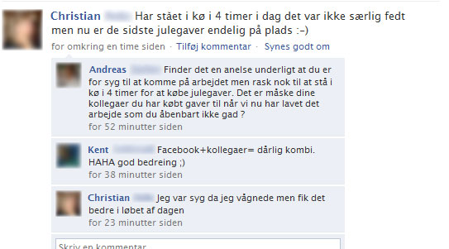
FaceBook

Slide 14
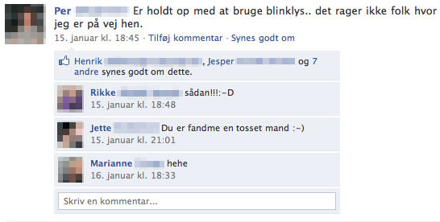
Facebook

Slide 15
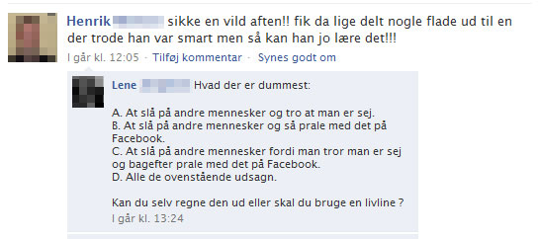
FAcebook

Slide 16
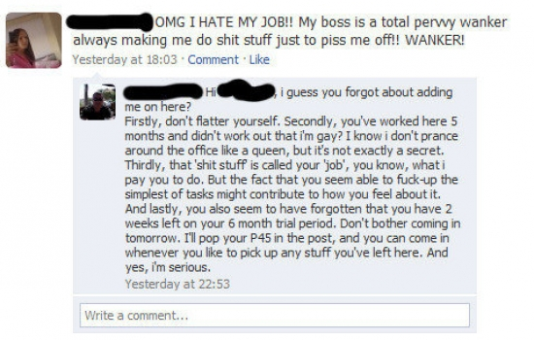
Facebook

Slide 17
Linked-in
Fortæller det noget om medarbejderen, hvem medarbejderen linker med?
Må leder linke med medarbejder?
Må medarbejderen linke med leverandører og kunder?
Må lederen anbefale medarbejderen og omvendt?

Slide 18
Twitter
Socialt netværk
  Ca. 5 mio. brugere
  Mulighed for at sende opdateringer og læse andre brugeres opdateringer
  Tweets på max. 140 tegn
  Followers - kontrollabel modtagerkreds?
  Offentlig eller privat profil

Slide 19
Blogs
En hjemmeside med et indlæg
  Dagbog eller debatforum
  Ofte mulighed for, at læserne kan kommentere
  Alternativ til de traditionelle medier
  Kritik bliver synlig

Slide 20
Sociale Netværkstjenester – praksis
Tvistighedsnævnets kendelse af 14. dec. 2009 (Hørecenter)
  ”skal arbejde som uddannede nu … er jeg så uddannet eller udnyttet?”
  Advarsel, medarbejder uenig, ikke væsentlig misligholdelse
Tvistighedsnævnets kendelse af 22. marts 2010 (BioAdvice)
  Advarsel: ”uafbalancerede, provokerende og foragtprægede udtalelser og skriftlige postulater eksternt og internt til og om virksomheden og dens ledelse.”
  Advarsel, uenig, ikke væsentlig misligholdelse, men hæveadgang ved gentagelse

Slide 21
Sociale Netværkstjenester – praksis
ØLD 27. august 2008 (Danmarks Jægerforbund)
  Indlæg på hjemmeside, bortvisning ved at opfordre bestyrelsen til at gå af samt angribe navngivne hovedbestyrelsesmedlemmer. Loyalitetspligt og tavshedspligt under fritstilling
Opmandskendelse af 15. september 2010 i FV 2010.129
  ”Vagt på alt strømforsyning til hele Danmark”
  ”Vil være noget andet end støvkost i VagtDK”
  ”Vil få noget for pengene pumpet i fagforeningen. Gameover VagtDK”
  ”Du kan dælme tro, den får gas”

Slide 22
Sociale Netværkstjenester – praksis
Opmandstilkendegivelse af 18. marts 2011 i FV 2010.194
  ”Vil du føje til vores liste over uønskede diagnoser/forekomster i afdelingen for ortopædisk kirurgi (!!!). P.t. møder til leverbiopsi d.d…..?? Hva’ sker der …??? Syn’s ligesom ikke vi mangler kunder i biksen, vel…”
  ”…men det virkede jo først i 3. hug… til gengæld sov vedkommende også rigtigt godt, i resten af min vagt…”

Slide 23
Sociale Netværkstjenester – praksis
VLD 27. oktober 2011
  Kontakt via LinkedIn med ansat hos større kunde efter fritstilling
  ”den måde…bliver ledet i dk tror jeg simpelthen ikke … vil komme tilbage på sporet efter denne finanskrise”
  Gav udtryk for, at ledelsen havde nynazistisk interessefællesskab

Slide 24
Andre Eksempler
Ditte Okman (Mobning/hån af ansat i Folketinget)
Søs Marie Serup (”Lege politik i Danmark”)
Vestegnens Politi (Polske hooligans)
Nordjyllands Politi (”Ryd 1000fryd”)
Fyret politiassistent (”Fucking perkere”)

Slide 25
Diskrimination
Forbud mod direkte eller indirekte forskelsbehandling på grund af race, hudfarve, religion eller tro, politisk anskuelse, seksuel orientering, alder, handicap eller national, social eller etnisk oprindelse
Kan et decorumkrav stride mod diskriminations-lovgivningen, og er det klassiske decorumbegreb dermed kommet under pres?

Slide 26
Diskrimination
Praktiske eksempler
  En erklæret nazist med kundekontakt
  En åbenbart homoseksuelle steward
  En stærkt missionerende medarbejder

